Slide 1
অন লাইন ক্লাসে

Slide 2
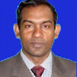
মোঃ সাইদুর রহমান
সহকারী শিক্ষক
সারদা সুন্দরী বালিকা উচ্চ বিদ্দাল, ফরিদপুর
মোবাইল নম্বরঃ ০১৭১৮৭৭৭২৪০
Email-saidurrahman28101980@gmail.com

Slide 3
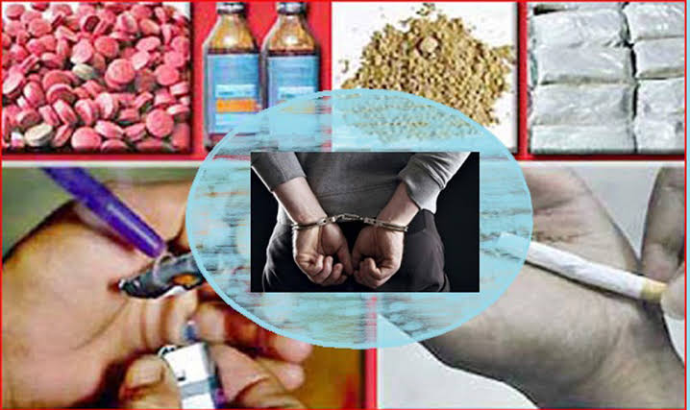
ফেন্সিডিল
গাঁজা
ইয়াবা
মদ
আফিম
হেরোইন
ইয়াবা,ফেনসেডিল,হেরোইন,গাজা,আফিম,মদ,সিগারেট।

Slide 4
আজকের পাঠ
অধ্যায়-১০ম
পাঠ-৪
মাদকসক্তির প্রভাব ও প্রতিরোধ
মাদকাসক্তি নিয়ন্ত্রণে আইনসমূহ
মাদকাশক্তির প্রভাব,প,তিরোধ,ও আইনসমূহ

Slide 5
শিখন
ফল
পাঠ শেষে শিক্ষার্থীরা…
মাদকাসক্তি কী তা বলতে পারবে;
1
মাদকের ক্ষতিকর প্রভাব ব্যাখ্যা করতে পারবে;
2
3
মাদকাসক্তি প্রতিরোধের উপায় বিশ্লেষণ করতে পারবে।
4
মাদকাসক্তি নিয়ন্ত্রনে আইন সমূহ জানতে পারবে।

Slide 6
মাদকের সংজ্ঞা
মাদক-এর আভিধানিক অর্থ ঔষধ। যে সমস্ত প্রাকৃতিক দ্রব্য বা রাসায়নিক দ্রব্য গ্রহণ করার ফলে একজন মানুষের মনের অনুভূতি ও চিন্তা চেতনা স্বাভাবিক অবস্থা থেকে অস্বাভাবিক অবস্থায় রূপান্তরিত হয় অর্থাৎ মন মানসিকতার পরিবর্তন ঘটে, তাকেই মাদক বলে।
মাদকাসক্তি কি
কোন বিশেষ মাদকদ্রব্যের উপর মনস্তাত্ত্বিক ও শারীরিকভাবে অতিরিক্ত নির্ভরশীলতা ও সেই মাদক গ্রহণের তীব্র আকাঙ্ক্ষাই হচ্ছে মাদকাসক্তি। মাদক ব্যবহার হঠাৎ বন্ধ করলে শরীরের উপর উক্ত মাদক প্রত্যাহার জনিত মারাত্মক প্রতিক্রিয়া দেখা যায়।

Slide 7
প্রতিরোধ ব্যবস্থা
মাদকাসক্তি নৈতিক শিক্ষাকে গুরুত্ব দিতে হবে।
সন্তানদের ছোটবেলা থেকে ধর্মীয় মূল্যবোধ ও নৈতিক শিক্ষায় পরিবারের সদস্যদের সচেষ্ঠ গতে হবে।
মোট কথা ধর্মীয় ও নৈতিক শিক্ষার মধ্য দিয়ে মাদক বিরোধী সচেতনতা ও সামাজি আন্দোলন গড়ে তুলতে হবে।
মাদকাসক্তি প্রতিরোধে মসজিদ ,মন্দিরসহ,ধর্মীয় প্রতিষ্ঠান এবং ক্লাব – সমিতি প্রভৃতি সামাজিক – সাস্কৃতিক ও ক্রীড়া সংস্থাগুলো গুরুত্বপূর্ণ ভূমিকা পালন করতে পারে।

Slide 8
প্রতিরোধ ব্যবস্থা
‘মাদককে না বলুন’-এই প্রতিজ্ঞায় জনগণ বিশেষ করে তরুণদের উবুদ্ধ করতে হবে।
এছাড়া সংবাদপত্র,রেডিও,টেলিভিশন,চলচিত্র,পোস্টার, বিলবোর্ড ও লিফলেট ইত্যাদির মাধমে সচেতনতা সৃষ্ঠি করা যেতে পারে।
চিত্ত বিনোদনের ব্যবস্থা করে শিশু- কিশোরদের সেদিকে আকর্ষণ করতে হবে।একই সংগে অশোভন চলচ্চিত্র প্রচার বন্ধ করতে হবে।
বিদ্যমান আইনি পদক্ষেপ গুলো গ্রহন ও বাস্তবায়ন করতে হবে।

Slide 9
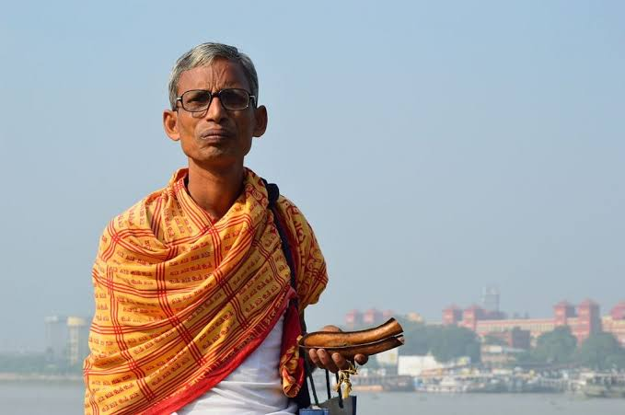
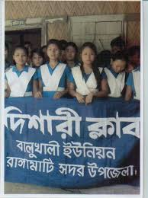
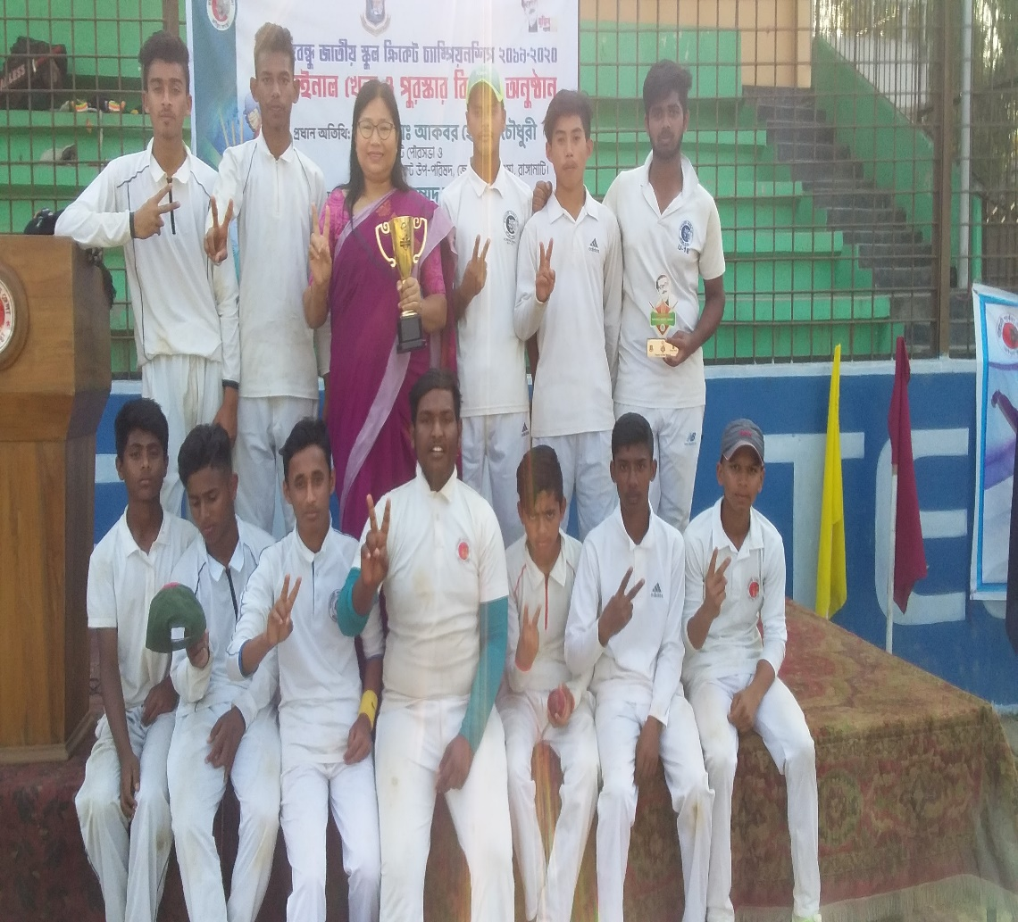
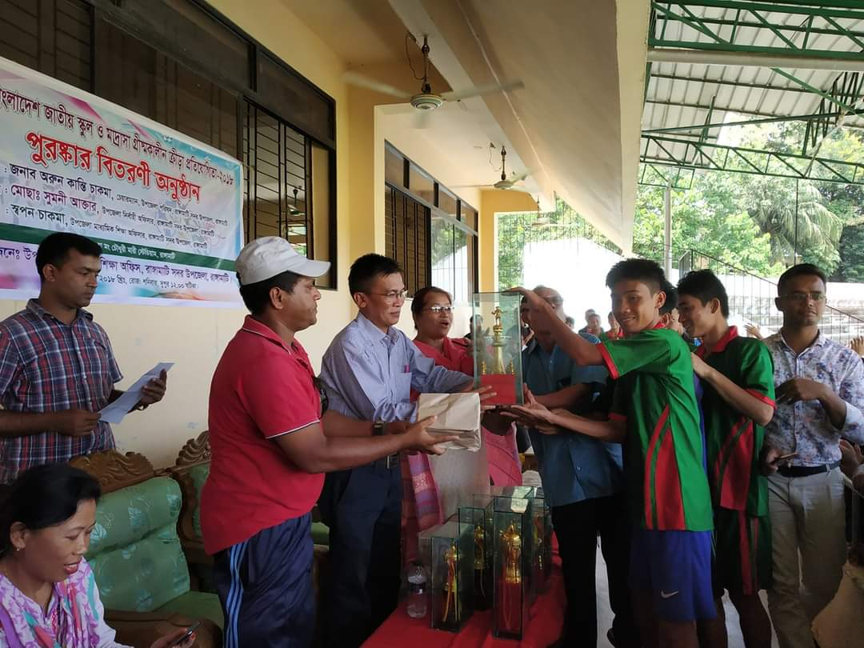

Slide 10
মাদকাসক্তির প্রভাব
মাদকাসক্তি সামাজিক ও নৈতিক জীবনের প্রভাব।
একজন মাদক গ্রহনকারীর হৃদরোগ,যক্ষা,ক্যন্সার ও শ্বাস কষ্ঠ হতে পারে।
মানসিক স্বাস্থ্য দুর্বল হয়ে পড়ে।
হতাশা ও হীনমন্যতায় ভোগে।
নিজের ক্ষতির পাশাপাশি উৎকন্ঠা ও উত্তেজনার শিকার হয়ে সমাজেও নৈরাজ্য সৃষ্টি করে।

Slide 11
মাদকাসক্তির প্রভাব
মাদকাসক্তি প্রবাবে পারিবারিক সমস্যা সৃষ্ঠি সহ পরিবারের সুখ শান্তিকে নষ্ট করে।
প্রতিবেশির কাছে ঐ পরিবারের মর্যাদা থাকে না।
তাছাড়া হত্যা,আত্বহত্যা,বাড়ি থেকে পালানো নিরুদ্দেশ হওয়া।
যেখানে মাদক পাওয়া যায় সে দেশে চুরি,ডাকাতি,রাহাজানি,ছিনতাই,রাহাজানি ও হত্যার মত ঘটনাও ঘটে।
সামাজিক অস্থিরতা ও মূল্যবোধের অবক্ষয় দেখা দেয়।
সমাজের মানুষকে রক্ষা করার জন্য প্রতিরোধ ও মাদক নিয়ন্ত্রন করতে হবে।

Slide 12
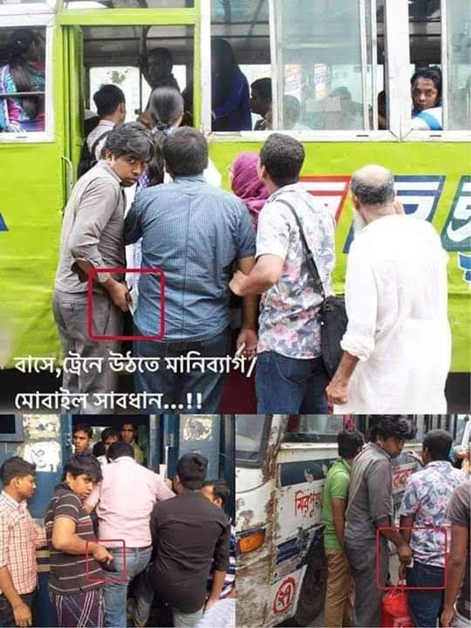
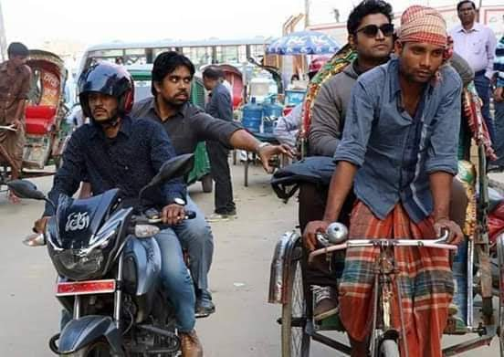
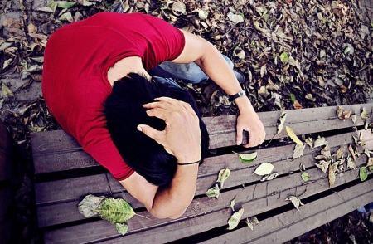
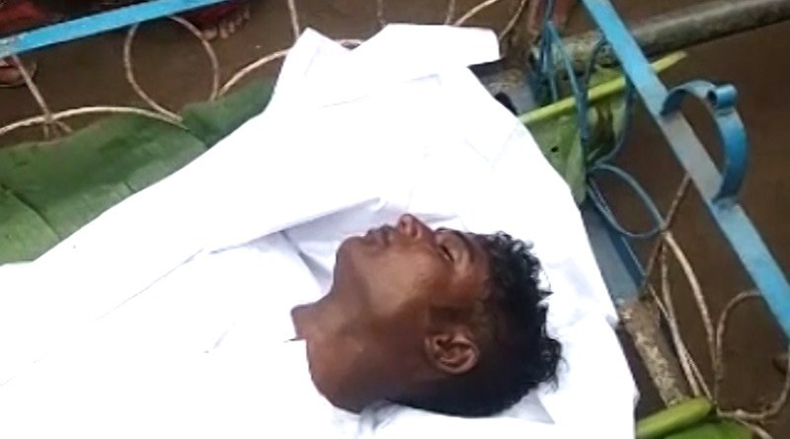

Slide 13
মাদকাসক্তি নিয়ন্ত্রনে আইনসমূহ-
বাংলাদেশে বর্তমানে মাদকাশক্তি একটি ভয়াবহ জটিল সমস্য।
১। বাংলাদেশ সরকার মাদকাসক্তি প্রতিরোধে কোথায় ও কয়টি বিষয়ে স্বাক্ষর করেছে।?
উত্তর- জাতিসংঘের মাদক নিয়ন্ত্রনে ৩ টি কনভেনশনে ও মাদক বিরোধী সার্ক কনভেনশনে ১৯৯০ সালে সাক্ষর করেছে।

Slide 14
বাংলাদেশ সরকার তামাক দ্রব্য ব্যবহার নিয়ম বিধি মালা।
১।পাবলিক প্লেসে এবং পরিবহনে তামাক ব্যবহার করলে শাস্তি আছে।
২।অফিস আদালত ৩।গ্রন্থাগার ৪।লিফট ৫।হাসপাতাল ও ক্লিনিকে ৬। বিমান বন্দর।৭। নৌ বন্দর ৮। সমুদ্র বন্দর ৯।রেলওয়ে স্টেশন ১০। বাস টার্মিনাল ১১।প্রক্ষা গৃহ ১২।প্রদর্শনী কেন্দ্র১৩।থিয়েটার হল ১৪।বিপনী বিতান ১৫। আবদ্ধ রেস্তোরা ১৬।পাবলিক টয়লেট ১৭।শিশু পার্ক ১৮।মেলা ১৯। পাবলিক পরিবহনের জন্য অপেক্ষার স্থান এবং প্রয়োজন অনুযায়ী সরকার ঘোষিত স্থান সমূহে ধূমপান দন্ডনীয় অপরাধ হিসেবে গণ্য হবে।
বিধান লঙ্গনকারীকে ৩ শত টাকা অর্থদন্ডে দন্ডিত হইবেন এবং দ্বিতীয়বার এ ধরনের অপরাধ ঘটলে উক্ত দন্ডের দ্বিগুণ হারে দন্ডনীয় হইবেন।
শিক্ষার ওপর প্রভাব:
অনেক মেধাবী ও ভালো ছাত্রছাত্রী মাদকদ্রব্য গ্রহণ করে তাদের উজ্জ্বল ভবিষ্যৎ জীবনকে নষ্ট করছে। তাই দেখা যায় মাদকাসক্তি সমস্যা আমাদের দেশের শিক্ষার ওপর মারাত্মক প্রভাব বিস্তার করছে।

Slide 15
মাদকাশক্তি রোধে কী কী ব্যবস্থা নেওয়া যায়।
১।ধূমপান ও অন্যান্য নেশাজাতীয় দ্রব্যের উৎপাদন ও বিজ্ঞাপন প্রচার বন্ধ করতে হবে।
২।সরকারী বেসরকারী উদ্যোগে নেশা বা মাদকের ক্ষতিকর প্রভাব সম্পর্কে বিজ্ঞাপনের মাধ্যমে প্রচার চালাতে হবে।
৩।মাদক উৎপাদনের সংগে জড়িত শ্রমিকদের জন্য বিক্ল্প কর্মসংস্থানের ব্যবস্থা করতে হবে।
৪।ছাত্রদের সামনে শিক্ষকের ধূমপানকে অপরাধ হিসেবে গণ্য করতে হবে।
এবং ঔষধ হিসেবে উৎপাদিত ও ব্যবহৃত মাদকজাতীয় দ্রব্যের বাজার নিয়ন্ত্রন করতে হবে।

Slide 16
নিচের ছবিগুলোতে কী দেখছ?
“মাদককে না বলুন”-এই প্রতিজ্ঞায় উদ্বুদ্ধকরণ সহ মাদক বিরোধী বিভিন্ন পোস্টার, বিলবোর্ড ও লিফলেট এর মাধ্যমে জনসচেতনতা সৃষ্টি করতে হবে।

Slide 17
মূল্যায়ন
1. মাদকাসক্তি কোন ধরনের সমস্যা ?
২. দুই ভিন্ন সংস্কৃতির টানাপোড়েনে বিভ্রান্ত ও লক্ষ্যভ্রষ্ট হয়ে মাদকে আকৃষ্ট
হচ্ছে কারা?
ক. রাজনৈতিক সমস্যা
খ. সামাজিক সমস্যা
গ. অর্থনৈতিক সমস্যা
ঘ. মানসিক সমস্যা
ক. দরিদ্র শ্রেণি
খ. যুব সমাজ
গ. নিরক্ষর লোক
ঘ. শিক্ষিত শ্রেণি

Slide 18
মূল্যায়ন
৩. আসিফ সাহেব প্রচুর মদ্যপান করেন। তার কোন রোগে আক্রান্ত হওয়ার ঝুঁকি রয়েছে?
ক. যক্ষা
খ. এইডস
গ. নিউমোনিয়া
ঘ. জন্ডিস
৪. শিশু-কিশোরদের মনে অনেক সময় হতাশা জন্ম নেয় -
পিতামাতার স্নেহ বঞ্চিত হলে
i.
ii.
ভালো-বন্ধু না পেলে
iii.
বিদ্যালয়ের পরিবেশ ভালো না হলে
ক. i ও ii
খ. i ও iii
গ. ii ও iii
ঘ. i, ii ও iii

Slide 19
বাড়ির কাজ
তোমার এলাকায় মাদকাসক্তি প্রতিরোধে কি কি পদক্ষেপ গ্রহণ করা উচিত বলে তুমি মনে কর - তা খাতায় লিখে আনবে।

Slide 20
সবাই ধন্যবাদ

